Slide 1


Slide 2

Щороку, в перший день літа, відзначається Міжнародний день захисту дітей – найпрекрасніше свято радості та надії.
Кожна дитина має повне право бути захищеною, розвиватися й навчатися для кращого майбутнього.

Slide 3

Вважається, що рішення про проведення такого свята було прийнято на сесії Міжнародної демократичної федерації жінок, яка проходила в Парижі у 1949 році.
День захисту дітей було ініційовано, переймаючись долею дітей, які залишилися без батьків і даху над головою під час Другої Світової війни.

Slide 4
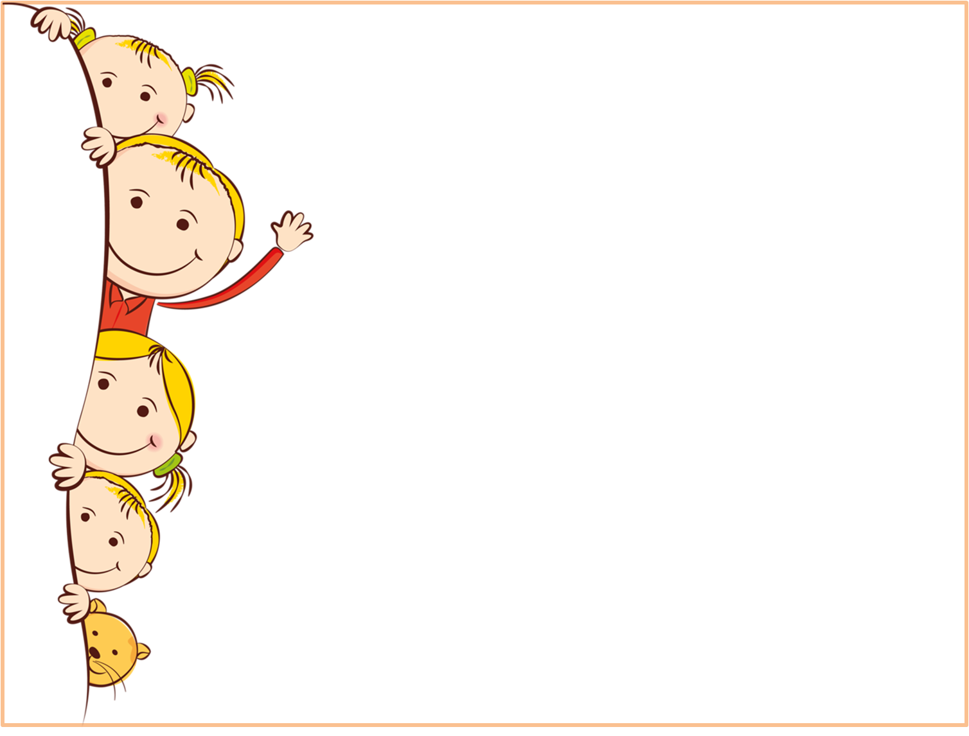
Вже наступного року 1 червня у понад 50 країнах уперше відсвяткували Міжнародний день дітей. Відтоді свято стало масштабнішим і щорічним.
Свято звертає увагу на проблеми дотримання прав і охорони здоров'я дитини, які досі є однією з найбільш актуальних проблем у багатьох країнах.

Slide 5

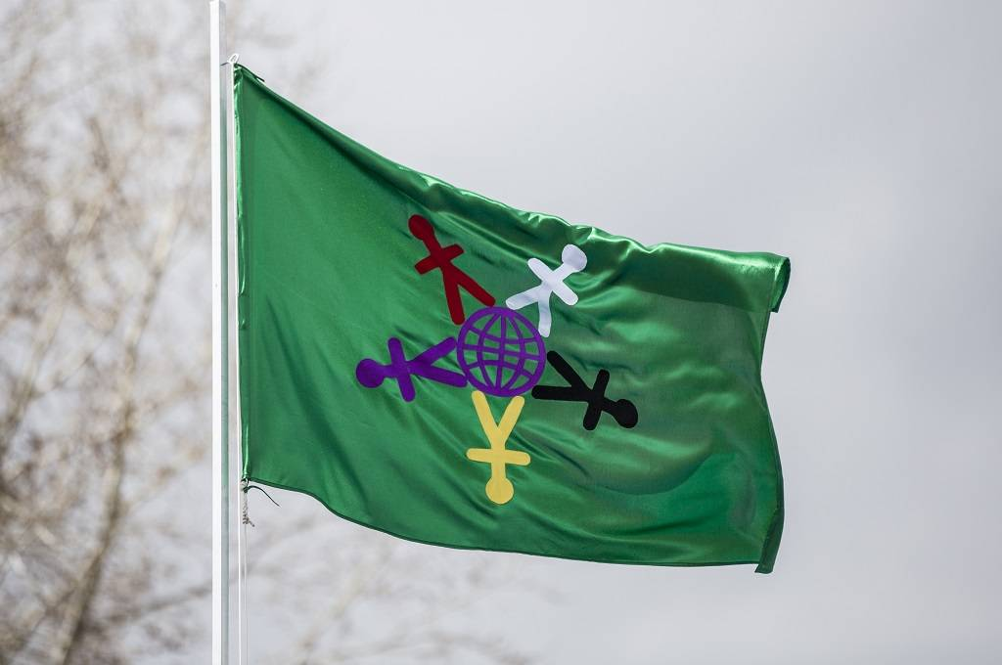
Міжнародний день захисту дітей має свій символ.
Це прапор зеленого кольору, на якому зображена наша планета, довкола котрої розташовані дитячі фігурки різних рас і національностей.

Slide 6

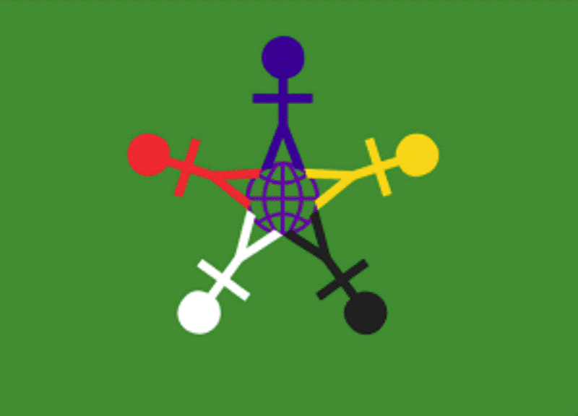
Зелений колір - колір гармонії, свіжості і родючості. Зелений фон наштовхує нас на думку, що навколо нас створено все, щоб нормально і благополучно розвиватися. Від нас вимагається лише дати собі й іншим можливість скористатися цими благами.
Земна куля символізує наш спільний дім, а її синій колір говорить про мир і єдність, яких ми можемо досягти, якщо будемо ставитися один до одного з розумінням і любов’ю.
Різнокольорові людські фігурки символізують терпимість до різних рас і нашу різноманітність. Зірка, яку утворюють ноги дітей, сиволізує світ, який ми почнемо випромінювати, коли об’єднаємося і забудемо про чвари заради щастя дітей. А п’ять різнокольорових точок - це символ того, що всі ми походимо від одного роду людського.

Slide 7

Конвенція ООН про права дитини - це угода між країнами. Цей особливий документ було ратифіковано 191 країною світу.
Держави-сторони взяли на себе обов’язок поважати і забезпечувати всі права дитини, передбачені Конвенцією.
Конвенція визнає право кожної дитини на рівень життя, необхідний для фізичного, розумового, духовного, морального та соціального розвитку. Конвенція ООН про права дитини набула чинності в Україні з 27 вересня 1991 року і з цього часу є частиною національного законодавства.

Slide 8

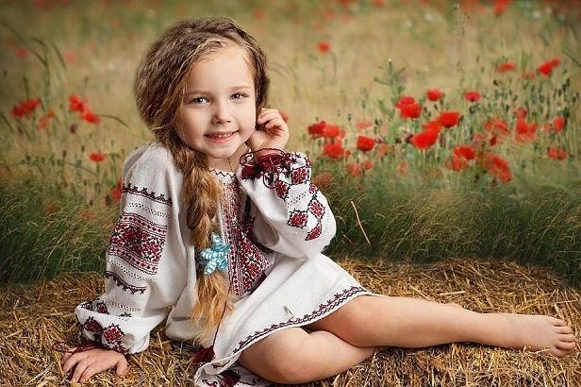
День захисту дітей в Україні
Міжнародний день захисту дітей в Україні святкуємо з 1998 року, після підписання Президентом України Указу №568/98 “Про день захисту дітей". Ініціювали святкування цього дня в Україні Міністерство України у справах сім'ї та молоді, Всеукраїнський комітет захисту дітей, Національний фонд соціального захисту матерів і дітей „Україна — дітям.

Slide 9

Міжнародний день дитини – не єдине свято, присвячене дітям.
Так, 20 листопада відзначається Всесвітній день дитини.
Дату було обрано не випадково, адже саме цього дня 1959 року Генеральна Асамблея ООН прийняла Декларацію прав дитини, а 20 листопада 1989 року – Конвенцію про права дитини.

Slide 10


